Slide 1
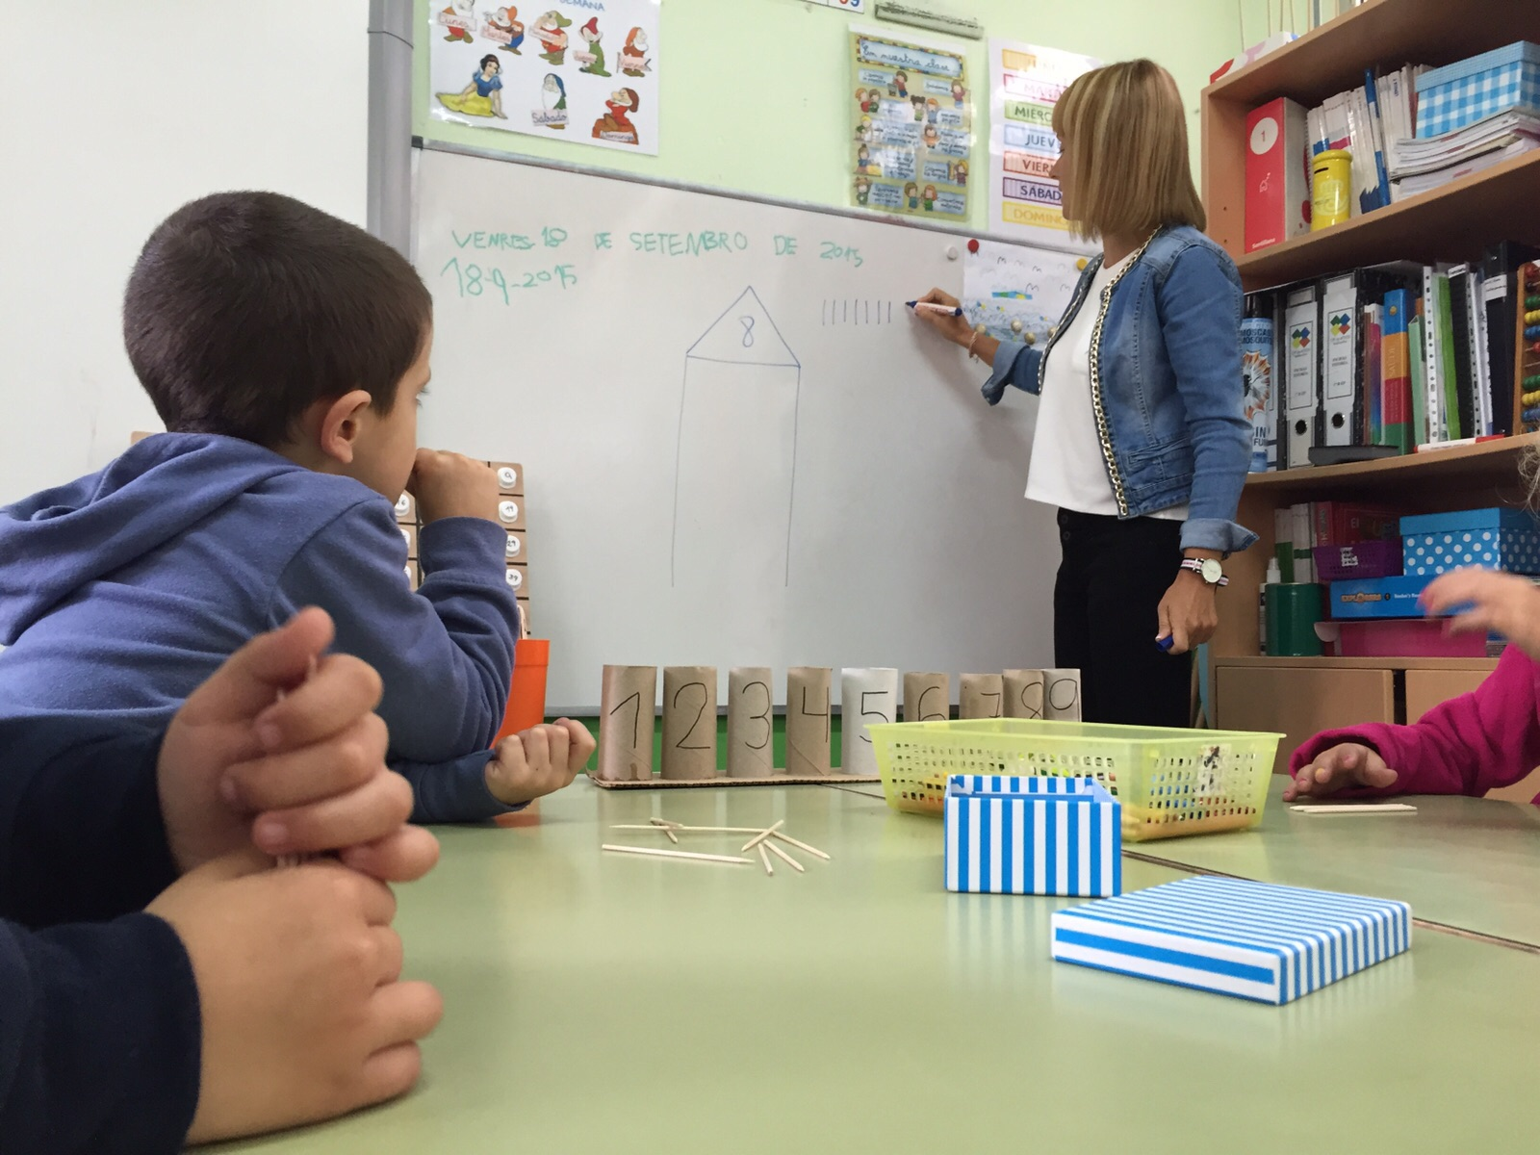
O CURRÍCULO DE MATEMÁTICAS EN EDUCACIÓN PRIMARIA: EXERCICIOS, ACTIVIDADES, TAREFAS E PROXECTOS.
CFR FERROL 2015-2016
LAURA ADELA FERNÁNDEZ BLANCO

Slide 2
POR ONDE EMPEZAMOS???
1º.- COÑECEREMOS O NOVO CURRÍCULO.NIVEIS DE CONCRECIÓN CURRICULAR.
2º.-ANALIZAREMOS QUE É UNHA COMPETENCIA E OS DIFERENTES ELEMENTOS CURRICULARES.
3º.-PERFIL DE ÁREA E PERFIL DE COMPETENCIA.
4º.-TAREFA, ACTIVIDADE E EXERCICIO.
5º.-VEREMOS AS DIFERENTES RELACIÓNS CURRICULARES.
6º.-FAREMOS ALGÚN EXEMPLO DE TAREFA INTEGRADA OU UDI.
7º.-RÚBRICAS E INSTRUMENTOS DE AVALIACIÓN COMPETENCIAL.

Slide 3
NIVEIS DE CONCRECIÓN CURRICULAR
1º NIVEL:MARCO LEXISLATIVO E DESEÑO CURRICULAR
Lei Orgánica 8/2013 para a Mellora da Calidade Educativa (LOMCE)
Decreto 105/2014, do 4 de setembro, polo que se establece o currículo de educación primaria na Comunidade Autónoma de Galicia.
Orden EC/65/2015, de 21 de enero, por la que se describen las relaciones entre las competencias, los contenidos y los criterios de evaluación de la educación primaria, la educación secundaria obligatoria y el bachillerato .
2º NIVEL: CURRÍCULO NO CENTRO
Concrecións curriculares.
Perfis de área e de competencia.
3º NIVEL: CURRÍCULO NA AULA
Actividades Integradas: exercicio, actividades, tarefas, UDI ou PROXECTOS.
4º NIVEL: ADAPTACIÓNS INDIVIDUAIS PARA UN ALUMNO/A
Reforzo educativo.
Adaptación curricular (Orde do 6 de outubro de 1995 e Decreto 229/2011)

Slide 4
DECRETO 105/2014, DO 4 DE SETEMBRO, POLO QUE SE ESTABLECE O CURRÍCULO DA EDUCACIÓN PRIMARIA NA COMUNIDADE AUTÓNOMA DE GALICIA.
PALABRAS CLAVE QUE APARECEN NA NORMA:
Cambios metodolóxicos.
Competencias Clave.
Novos enfoques na aprendizaxe e na avaliación.
Resolución de tarefas.
Metodoloxías innovadoras.
Visión interdisciplinar.
Tarefas integradas.
Niveis de desempeño.
Rúbricas e instrumentos de avaliación competenciais.
…

Slide 5
OBXECTIVOS
Como aprobación da LOMCE e o seu correspondente Decreto de currículo, desaparecen os obxectivos de área como tal. No anterior Decreto 130/2007 do 28 de xuño que establecía o currículo LOE para a etapa de primaria, establecíanse obxectivos de etapa e para cada unha das áreas curriculares, incluída, por suposto, a área de matemáticas. Na actualidade, e tralo novo plantexamento curricular, tan so se manteñen os obxectivos para toda a etapa.
No artigo 4.3 do Decreto 105, defínense os obxectivos como os referentes relativos aos logros que o alumnado debe alcanzar ao rematar o proceso educativo, como resultado das experiencias de ensino aprendizaxe intencionalmente planificadas para tal fin.

Slide 6
COMPETENCIAS CLAVE
No Preámbulo do Decreto 105 establécese que en liña coa Recomendación 2006/962/EC, do parlamento e do Consello, do 18 de decembro de 2006, sobre as competencias clave para a aprendizaxe permanente, no Decreto incorpórase a clasificación e denominación das definidas pola Unión Europea. Considérase que “as competencias clave son aquelas que todas as persoas precisan para a súa realización e desenvolvemento persoal, así como para a cidadanía activa, a inclusión social e o emprego”.

Slide 7
No artigo 5 do decreto de currículo establécense 7 competencias clave, a diferencia da LOE onde se establecían 8 e se denominaban “básicas”:
Comunicación lingüística (CCL)
Competencia matemática e competencias básicas en ciencia e tecnoloxía (CMCT)
Competencia dixital (CD)
Aprender a aprender (CAA)
Competencias sociais e cívicas (CSC)
Sentido da iniciativa e espíritu emprendedor (CSIEE)
Conciencia e expresións culturais (CCEC)

Slide 8
DEFINICIÓN COMPETENCIAS
AS CAPACIDADES PARA APLICAR DE FORMA INTEGRADA OS CONTIDOS PROPIOS DE CADA ENSINANZA E ETAPA EDUCATIVA, CO FIN DE LOGRAR A REALIZACIÓN AXEITADA DE ACTIVIDADES E A RESOLUCIÓN EFICAZ DE PROBLEMAS COMPLEXOS.
DESCRIPCIÓN COMPETENCIAS

Slide 9
COMUNICACIÓN LINGÜÍSTICA (CCL)
A comunicación lingüística (en Europa diferenciase por un lado a lingua materna e por outro a segunda lingua) é a habilidade para expresar e interpretar conceptos, pensamentos, sentimentos, feitos e opinións de forma oral e escrita (escoitar, falar, ler e escribir), e para interactuar lingüísticamente dun xeito axeitado e creativo en todos os posibles contextos sociais e culturais, como a educación e a formación, a vida privada e profesional, e o ocio. Esta competencia é imprescindible para a comprensión de enunciados, interpretación de datos, selección de información e transmisión de coñecementos.
COMUNICACIÓN LINGÜÍSTICA (CCL)

Slide 10
COMPETENCIA MATEMÁTICA E COMPETENCIAS BÁSICAS EN CIENCIA E TECNOLOXÍA
A competencia matemática é a habilidade para desenvolver e aplicar o razoamento matemático co fin de resolver diversos problemas en situacións cotiás. Baseándose nun bo dominio do cálculo, a énfase sitúase no proceso e a actividade, aínda que tamén nos coñecementos. A competencia matemática entraña -en distintos graos- a capacidade e a vontade de utilizar modos matemáticos de pensamento (pensamento lóxico e espacial) e representación (fórmulas, modelos, construcións, gráficos e diagramas).

Slide 11
A competencia en materia científica alude á capacidade e a vontade de utilizar o conxunto dos coñecementos e a metodoloxía empregados para explicar a natureza, co fin de formular preguntas e extraer conclusións baseadas en probas. Por competencia en materia de tecnoloxía enténdese a aplicación dos devanditos coñecementos e metodoloxía en resposta ao que se percibe como desexos ou necesidades humanas. As competencias científica e tecnolóxica entrañan a comprensión dos cambios causados pola actividade humana e a responsabilidade de cada individuo como cidadán.

Slide 12
COMPETENCIA DIXITAL (CD)
A competencia dixital entraña o uso seguro e crítico das tecnoloxías da sociedade da información (TSI) para o traballo, o ocio e a comunicación. Susténtase nas competencias básicas en materia de TIC: o uso de ordenadores para obter, avaliar, almacenar, producir, presentar e intercambiar información, e comunicarse e participar en redes de colaboración a través de Internet. Na área de matemáticas, contamos cun bloque específico de estadística, probabilidade e tratamento da información polo que esta competencia é fundamental. O uso de diferentes ferramentas tecnolóxicas, como por exemplo a calculadora, reflíctese explícitamente en moitos estándares da etapa.

Slide 13
COMPETENCIAS SOCIAIS E CÍVICAS (CSC)
As competencias sociais e cívicas inclúen as persoais, interpersoais e interculturais e recollen todas as formas de comportamento que preparan as persoas para participar dun xeito eficaz e construtivo na vida social e profesional, especialmente en sociedades cada vez máis diversificadas, e, no seu caso, para resolver conflitos. A competencia cívica prepara as persoas para participar plenamente na vida cívica grazas ao coñecemento de conceptos e estruturas sociais e políticas, e ao compromiso de participación activa e democrática.

Slide 14
CONCIENCIA E EXPRESIÓNS CULTURAIS (CCEC)
A competencia en conciencia e expresións culturais basease na importancia da expresión creativa de ideas, experiencias e emocións a través de distintos medios, incluídos a música, as artes escénicas, a literatura e as artes plásticas.

Slide 15
APRENDER A APRENDER (CAA)
Aprender a aprender é organizar o proceso da propia aprendizaxe individualmente ou en grupo culminándoo con éxito. Adquirir, procesar e asimilar novos coñecementos e capacidades. Buscar orientacións e facer uso delas. Apoiarse en experiencias vitais e aprendizaxes anteriores co fin de utilizar e aplicar os novos coñecementos e capacidades en diversos contextos. Ter motivación e confianza nas propias posibilidades.

Slide 16
SENTIDO DA INICIATIVA E ESPÍRITU EMPRENDEDOR (CSIEE)
O sentido da iniciativa e espíritu emprendedor é a habilidade da persoa para transformar as ideas en actos. Está relacionado coa creatividade, a innovación e a asunción de riscos, así como coa habilidade para planificar e xestionar proxectos co fin de alcanzar obxectivos. Nesta competencia aplícase a todos os ámbitos da vida sendo capaces de aproveitar as oportunidades, e é o punto de unión doutras capacidades e coñecementos máis específicos que precisan as persoas que establecen ou contribúen a unha actividade social ou comercial.

Slide 17
CONTIDOS
Os contidos defínense, no novo currículo, como o conxunto de coñecementos, habilidades, destrezas e actitudes que contribúen ao logro dos obxectivos de cada ensinanza e etapa educativa e á adquisición de competencias.
Na área de matemáticas na educación primaria os contidos organízanse en cinco grandes bloques para facilitar a concreción curricular:
Procesos, métodos e actitudes en matemáticas
Números
Medida
Xeometría
Estadística e probabilidade

Slide 18
CRITERIOS DE AVALIACIÓN E ESTÁNDARES DE APRENDIZAXE AVALIABLES
Os criterios de avaliación son o referente específico para avaliar a aprendizaxe do alumnado. Describen aquilo que se quere valorar e que o alumnado debe lograr, tanto en coñecementos coma en competencias, e responden ao que se pretende conseguir en cada disciplina.
Os estándares de aprendizaxe avaliables son especificacións dos criterios de avaliación que permiten definir os resultados de aprendizaxe e que concretan o que o alumnado debe saber, comprender e saber facer en cada disciplina. Deben ser observables, medibles e avaliables, e permitir graduar o rendemento ou logro alcanzado. Deben contribuír a facilitar o deseño de probas estandarizadas e comparables.

Slide 19
METODOLOXÍA DIDÁCTICA
O conxunto de estratexias, procedementos e accións organizadas e planificadas polo profesorado, de xeito consciente e reflexivo, coa finalidade de posibilitar a aprendizaxe do alumnado e o logro dos obxectivos suscitados.

Slide 20
DECRETO 105/2014, DO 4 DE SETEMBRO, POLO QUE SE ESTABLECE O CURRÍCULO DE EDUCACIÓN PRIMARIA NA COMUNIDADE AUTÓNOMA DE GALICIA SEGUNDO A LOMCE.

Slide 21
PERFIL DE ÁREA
O perfil de área consiste na organización e ponderación de todos os estándares que compoñen unha área. Estes estándares terán que ser organizados por trimestres e vinculados a un instrumento de avaliación. Neses estándares, no currículo, xa veñen asociadas de forma indicativa as diferentes competencias coas que están relacionados, pero serán os centros e os equipos de mestres e mestras os que terán que concretar qué competencias traballan con cada estandar. Deste xeito, no momento que lle vinculemos unha nota ou valoración a dito estándar, estaremos contribuíndo, por un lado, á nota da área, e polo outro, a nota da competencia.

Slide 22
PERFIL DE COMPETENCIA
O perfil de competencia conformarano os estándares das diferentes áreas que cada equipo docente decida que contribuirán á nota desa competencia. Por exemplo, para a competencia matemática, non so contribuirán estándares da área de matemáticas, senón estándares de todas as áreas que tamén a traballen. Cada equipo docente, na súa concreción curricular, decidirá cantos estándares conforman cada perfil de competencia e que peso ten cada un deles para a valoración final. Este exemplo evidencia a interrelación que as diferentes áreas teñen con todas as competencias clave.

Slide 23
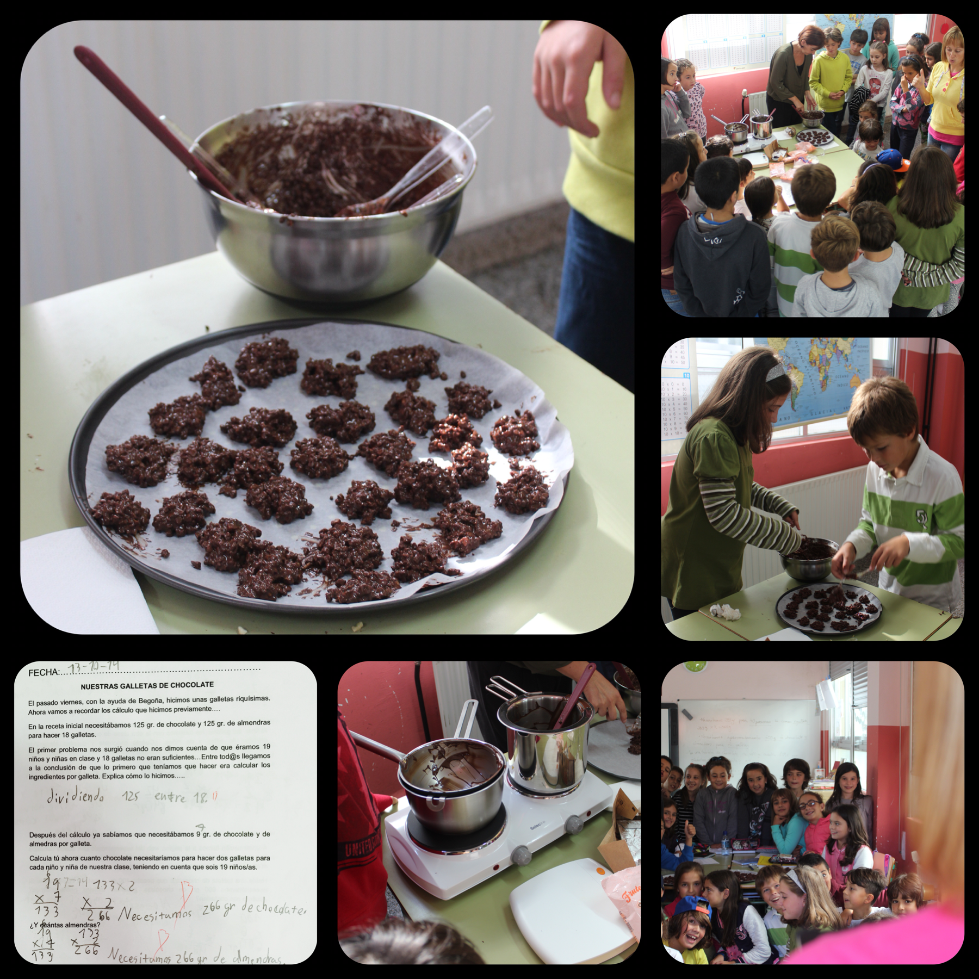
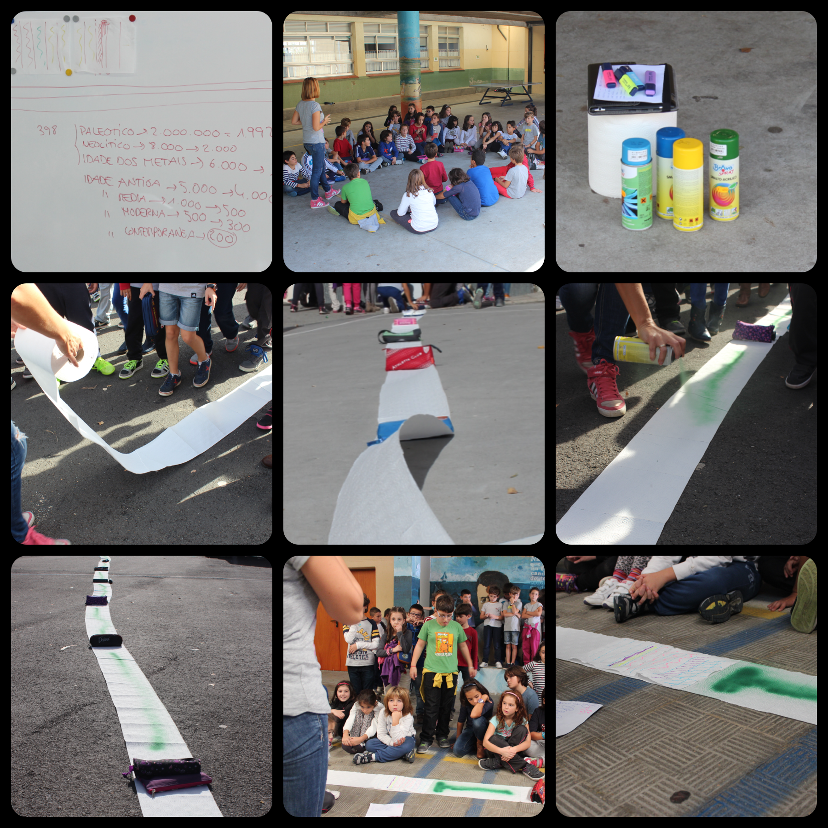
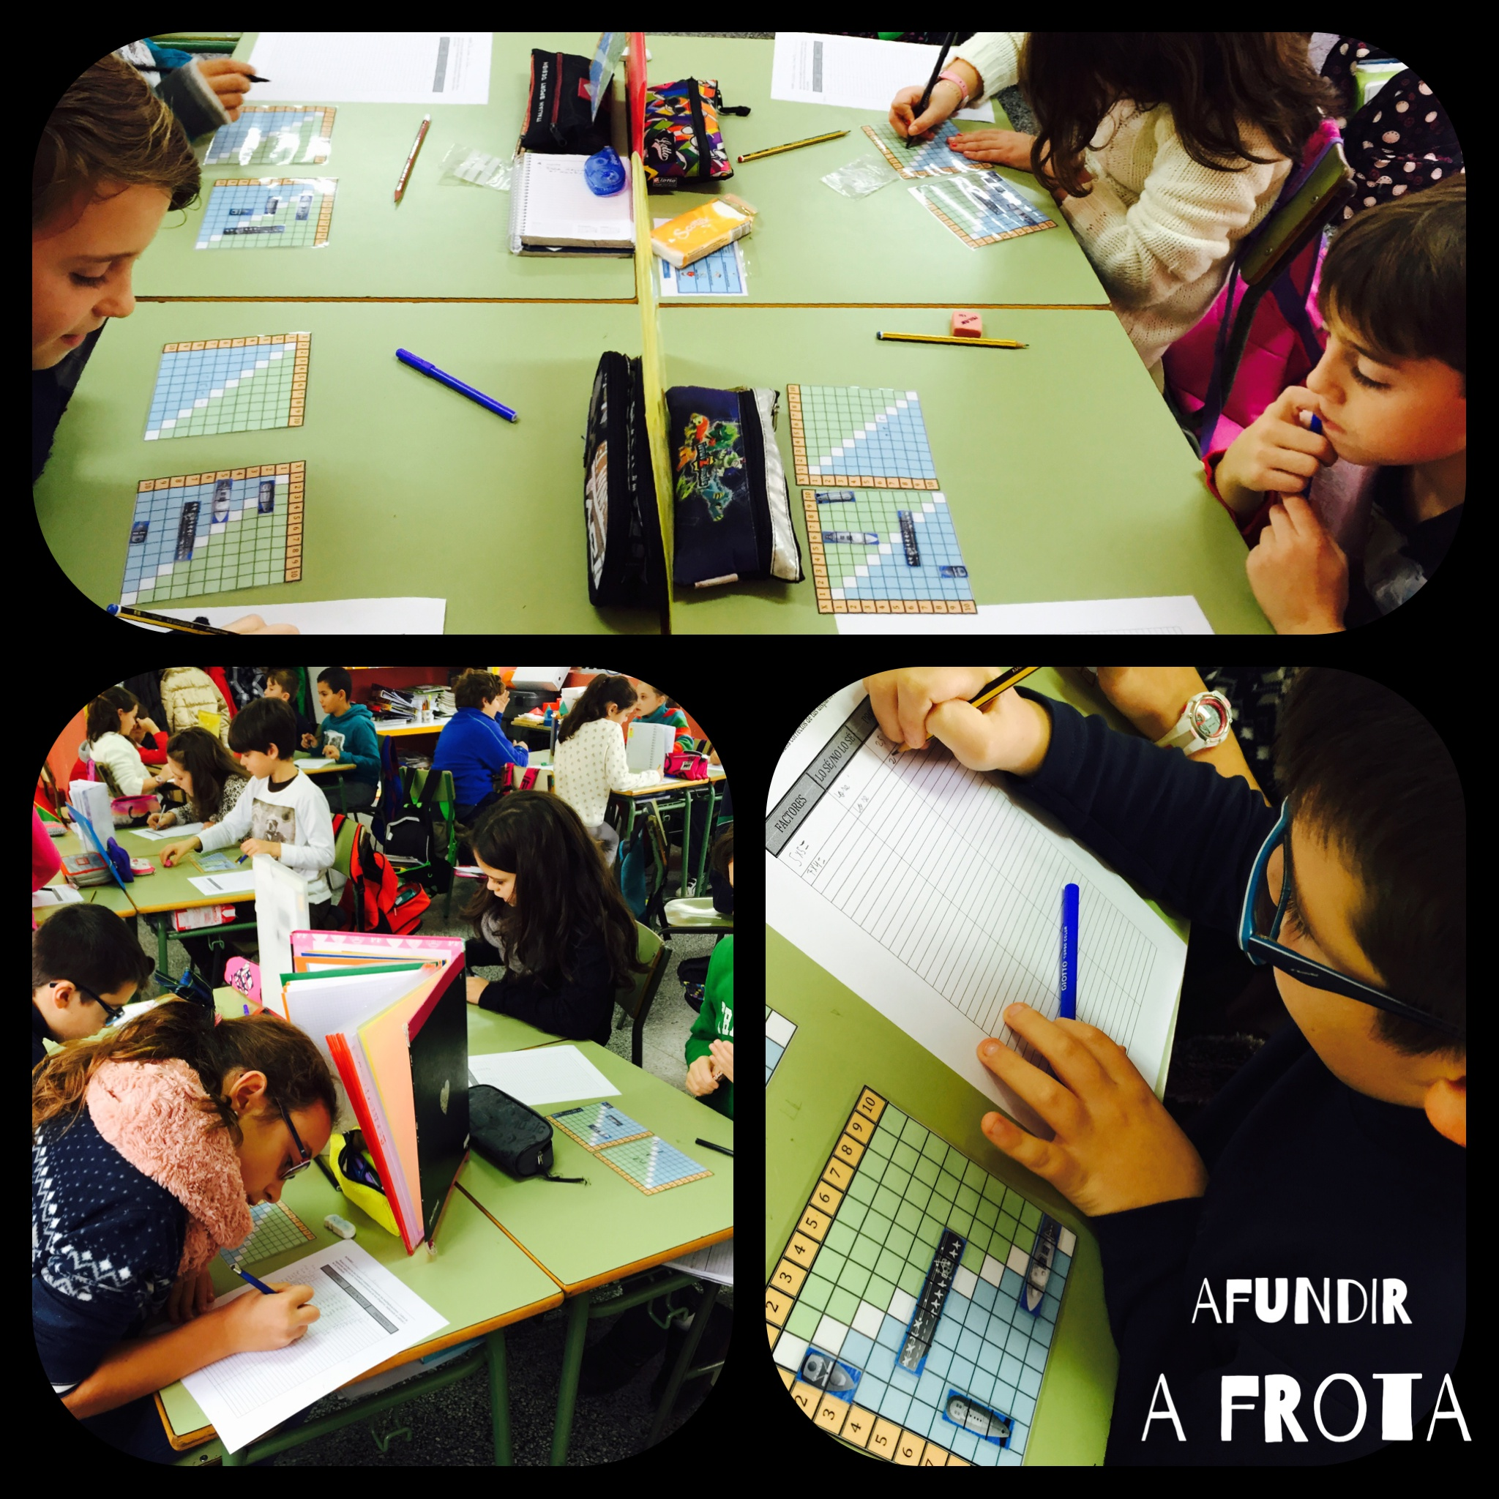
E COMO RELACIONAMOS, ORGANIZAMOS E LLE DAMOS SENTIDO A TODO ISTO???
A TRAVÉS DE TAREFAS INTEGRADAS OU PROXECTOS.

Slide 24
TAREFA, ACTIVIDADE, EXERCICIO….
Exercicio: acción ou conxunto de accións orientadas á comprobación do dominio adquirido no manexo dun determinado coñecemento. Supón unha conducta que produce unha resposta prefixada e que se da repetidamente.(RELACIÓNASE COS CONTIDOS)
Actividade: Acción ou conxunto de accións orientadas á adquisición dun coñecemento novo ou á utilización dalgún coñecemento de forma diferente. Trátase de comportamentos que producen unha resposta diferenciada dunha gran variedade. (RELACIÓNASE COS ESTÁNDARES)
Tarefa: Acción ou conxunto de accións orientadas á resolución dunha situación-problema, dentro dun contexto definido, por medio da combinación de todos os saberes dispoñibles que permiten a elaboración dun PRODUTO SOCIAL RELEVANTE. (RELACIÓNASE COAS COMPETENCIAS)

Slide 25
UNHA BOA SELECCIÓN DO PRODUTO FINAL…
É A CLAVE DO ÉXITO DA TAREFA
FAVORECE UNHA AXEITADA SELECCIÓN DOS ELEMENTOS CURRICULARES SOBRE OS QUE INCIDIR
FAVORECE A SECUENCIACIÓN DE ACTIVIDADES E EXERCICIOS
FACILITA A AVALIACIÓN E GARANTÍZANOS QUE SEXA REALMENTE “COMPETENCIAL”

Slide 26
ESQUEMA TAREFA OU UDI
CC
TAREFA: PRODUTO SOCIAL RELEVANTE
ESTÁNDARES
ACTIVIDADE 1
ACTIVIDADE 2
ACTIVIDADE 3
CONTIDOS
EXERCICIOS
EXERCICIOS
EXERCICIOS
EXERCICIOS
EXERCICIOS
A CADA UNHA DAS ACTIVIDADES HABERÁ QUE ASIGNARLLE OS SEUS CORRESPONDENTES EXERCICIOS…

Slide 27
INSTRUMENTOS DE AVALIACIÓN COMPETENCIAIS
TÉCNICAS DE AVALIACIÓN DE DESEMPEÑO:
PORTAFOLIO
SOLUCIÓN DE PROBLEMAS
PROXECTOS
MAPAS MENTALES
DIARIO
DEBATES
ENSAIOS
ENTREVISTA

Slide 28
ESTAS TÉCNICAS PRECISAN ESCALAS NAS QUE GRADUEMOS O NIVEL DE DESEMPEÑO DOS NOSOS ALUMNOS/AS:
RÚBRICAS
REXISTRO ANECDÓTICO
LISTA DE COTEXO (SI/NON)
ESCALAS DE ESTIMACIÓN (SEMPRE, ÁS VECES, NUNCA)
…

Slide 29
RÚBRICAS
Para chegar a establecer criterios de calificación en relación coas aprendizaxes, resulta aconsellable definir, pouco a pouco, un traballo pormenorizado dos niveis de desempeño de cada un dos estándares de avaliación.
As rúbricas permiten determinar á adquisición das aprendizaxes mediante niveis de desempeño que teñan en conta os contidos, os procesos e os contextos.

Slide 30
IDEAS CLAVE A TER EN CONTA…
ESTABLÉCENSE CATRO NIVEIS (O QUE SERÍA O EQUIVALENTE A UN INSUFICIENTE, A UN SUFICIENTE, A UN NOTABLE E A UN SOBRESAÍNTE).
EN FUNCIÓN DO GRUPO, PODENSE ESTABLECER OUTROS DOUS NIVEIS, O -1 PARA ALUMNADO CON NEAE E O +4 PARA ALTAS CAPACIDADES.
IMPORTANTE: A RÚBRICA DEBE INCLUIR AO CONTIDO, AO PROCEDEMENTO E AO CONTEXTO.
TEMOS QUE ASEGURARNOS DE QUE REALMENTE ESTAMOS TRABALLANDO E AVALIANDO AS COMPETENCIAS QUE TEMOS VINCULADAS A CADA ESTANDAR.
É IMPORTANTE ASEGURARNOS DE QUE O INSTRUMENTO DE AVALIACIÓN PERMITE DIFERENCIAR E ESTABLECER CLARAMENTE UN DETERMINADO NIVEL DE DESEMPEÑO.
A RÚBRICA PERMÍTENOS ESTABLECER E GRADUAR O NIVEL DE APRENDIZAXE, PERO TAMÉN PODE SER UN INSTRUMENTO PROPIAMENTE DITO.

Slide 32
DESCRICIÓN DAS CATEGORÍAS DO DOMINIO COGNITIVO.
COÑECEMENTO-------------Evocación de feitos, datos, principios, termos do mesmo xeito que foron aprendidos.
COMPRENSIÓN--------------Establecemento de relacións, conceptos, ordeamento, analoxías,…
APLICACIÓN-----------------Resolver problemas, explicar fenómenos, xeneralización, exemplificación.
ANÁLISE----------------------Identificar elementos, establecer as súas relacións, hipóteses.
SÍNTESE----------------------Construcións, organizar elementos, conclusións, inferencias.
AVALIACIÓN-----------------Emisión de xuízos, implicacións, posicionamento.
CREACIÓN------------------Transferencia, obter novas ideas e produtos.

Slide 33
GRADUADORES
AXUDA | AUTONOMÍA
EVENTUALIDADE | FRECUENCIA
SINXELEZA | COMPLEXIDADE
FUNCIONALIDADE BÁSICA | FUNCIONALIDADE COMPLEXA
CONTEXTO FAMILIAR | CONTEXTO NOVIDOSO
RUTINA | CREATIVIDADE
AUTOMATISMO | CONCIENCIA
OBRIGACIÓN | VOLUNTARIEDADE/MOTIVACIÓN
IMPERFECIÓN | PERFECIÓN

Slide 34
GRADUADORES
GRADO DE ADQUISICIÓN:
TODO
ASPECTOS PRINCIPAIS
SITUACIÓNS BÁSICAS
COMPLEXIDADE:
TAREFAS
ACTIVIDADES
EXERCICIOS
MOMENTO:
TEMPO REAL
PLANIFICACIÓN PREVIA
PÚBLICO:
PRESENCIA
AUSENCIA

Slide 35
EXEMPLOS RÚBRICAS
MTB 2.4.1 - Resolve problemas que impliquen o dominio dos contidos traballados, empregando estratexias heurísticas, de razoamento | 5 (+): Segundo o grupo clase 4 (SOB): Emprega estratexias heurísticas e de razoamento que impliquen o dominio dos contidos traballados, buscando fórmulas alternativas e achegando distintas solucións na resolución de problemas con obxectos da vida cotiá 3 (NOT): Emprega estratexias heurísticas e de razoamento que impliquen o dominio dos contidos traballados, na resolución de problemas con obxectos da vida cotiá. 2 (SUF): Emprega estratexias heurísticas e de razoamento con axuda docente que impliquen o dominio da maioría dos contidos traballados, na resolución de problemas con obxectos cotiás. 1 (INS): Só emprega estratexias heurísticas e de razoamento con moita axuda e guía permanente do docente en problemas que impliquen o dominio de só os contidos traballados máis básicos e con algúns obxectos cotiás. 0 (-):Segundo o grupo clase

Slide 36
EXEMPLOS RÚBRICAS
MTB1.3.1. Iníciase na utilización de ferramentas tecnolóxicas, nomeadamente a calculadora, para a realización de cálculos numéricos, para aprender e resolver problemas. | 5 (+): Segundo o grupo clase 4 (SOB): Iníciase no uso da calculadora de forma autónoma, amosando dominio na súa utilización e adaptando o seu uso para resolver problemas contextualizados. 3 (NOT): Iníciase na utilización da calculadora e úsaa para resolver problemas contextualizados de forma correcta. 2 (SUF): Iníciase no uso da calculadora, para resolver problemas sinxelos. 1 (INS): Precisa axuda do docente na iniciación do uso da calculadora en problemas moi sinxelos. 0 (-): Segundo o grupo clase.

Slide 37
PONDERACIÓN DE ESTÁNDARES

Slide 38
ES ISTO FOI TODO….
GRAZAS!!!

